Slide 1
DEPARTAMENTO DE ELÉCTRICA, ELECTRÓNICA Y TELECOMUNICACIONES
CARRERA DE INGENIERÍA EN ELECTRÓNICA Y TELECOMUNICACIONES
IMPLEMENTACIÓN DE LA CAPA FÍSICA DE UN SISTEMA DE TRANSMISIÓN ISDB - T EN UN DISPOSITIVO SDR DE BAJO COSTO
AUTOR: GRIJALVA BOBADILLA, IRVIN ANDRÉS
Febrero - 2023

Slide 2
Temario
Objetivos
Fundamentación Teórica
Metodología
Resultados
Conclusiones y Recomendaciones

Slide 3
Objetivos
Objetivo General
Implementación de la capa física de un sistema de transmisión ISDB - T con un dispositivo SDR de bajo costo en la banda de UHF
Objetivos Específicos
Desarrollar un estado del arte sobre el funcionamiento de los transmisores bajo el estándar ISDB – T a través de la Radio Definida por Software en la banda de UHF.
Analizar las tarjetas SDR de bajo costo en el mercado que ofrezcan las características necesarias para la implementación del transmisor baja el estándar ISDB -T y el software que permita el desarrollo del aplicativo en cada etapa del transmisor según el estándar.

Slide 4
Objetivos
Objetivos Específicos
Desarrollo de la capa física de un sistema de transmisión bajo el entorno de bloques de procesamiento de señales con la herramienta GNU Radio compatible con el SDR de bajo costo, que permita el funcionamiento del transmisor bajo las normas que rige el estándar ISDB – T.
Realizar una serie de pruebas al aplicativo y evaluar su desempeño en cada caso propuesto en las etapas del sistema de transmisión y parámetros como: transmisión jerárquica OFDM cantidad de segmentos, prefijo cíclico, tasa de código convolucional y esquemas de modulación

Slide 5
Fundamentación teórica
Estandár ISDB-T
El estándar ISDB-T (en inglés, Integrated Services for Digital Broadcasting - Terrestrial) fue desarrollado en la década de 1990, en Japón tiempo después de la presentación por parte de Europa del estándar DVB-T y el estándar ATSC por parte de Norteamérica, lo cual presupone una ventaja dado que se conocían las fortalezas y debilidades de cada estándar. Durante la fase de estudios la decisión más relevante fue haber elegido un sistema multiportadora, y en 1999 ISDB-T se define como estándar japonés de TV Digital.

Slide 6
Fundamentación teórica
Diagrama de bloques del sistema
En la figura 3 se observa el diagrama de bloques de un sistema general de transmisión ISDB-Tb, donde se aplicarán conceptos como: generación de símbolos OFDM, sistema de codificación de datos, entrelazados en frecuencia y en tiempo, intervalos de guarda y armado de cuadros OFDM de 204 símbolos.

Slide 7
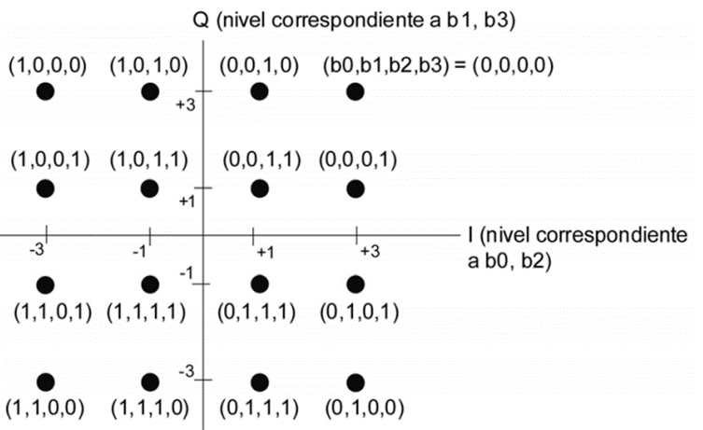
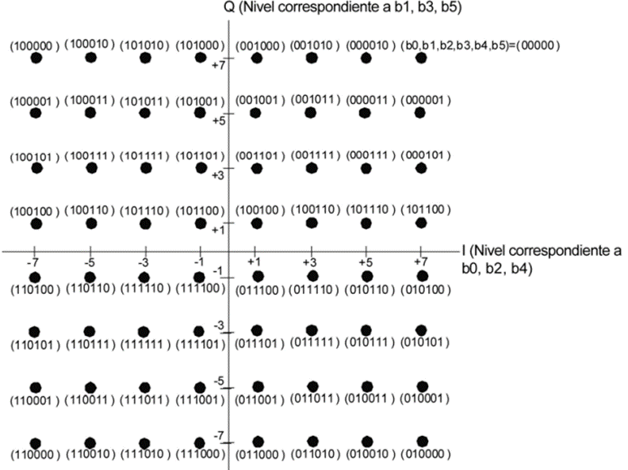
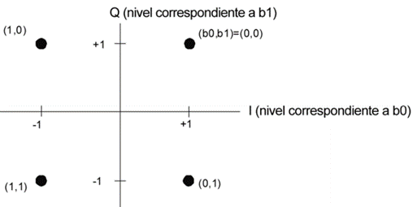
Fundamentación teórica
Modulación de Portadoras

Slide 8
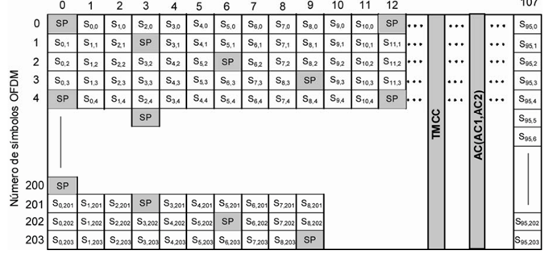
Fundamentación teórica
Configuración del segmento OFDM para modulación síncrona en modo 2k

Slide 9
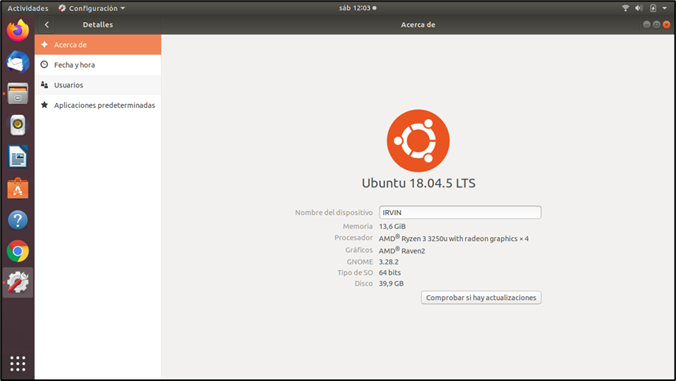
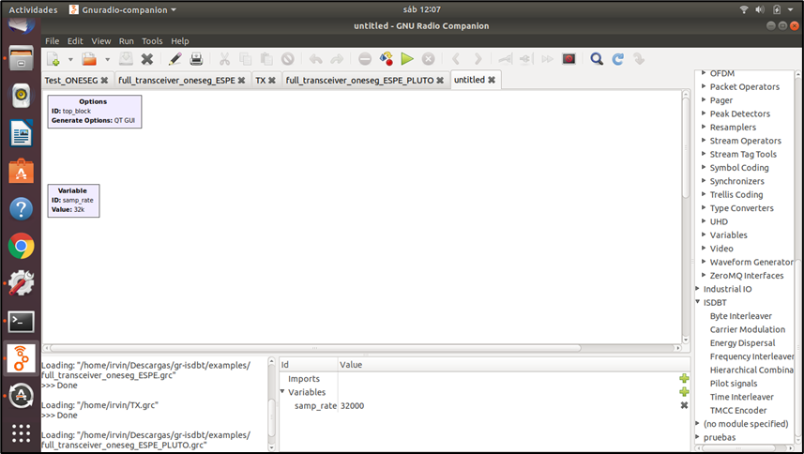
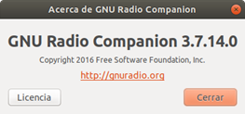
Metodología
Linux y GNU Radio
Linux Ubuntu 18.04.5 LTS
GNU Radio
V 3.7.14.0

Slide 10
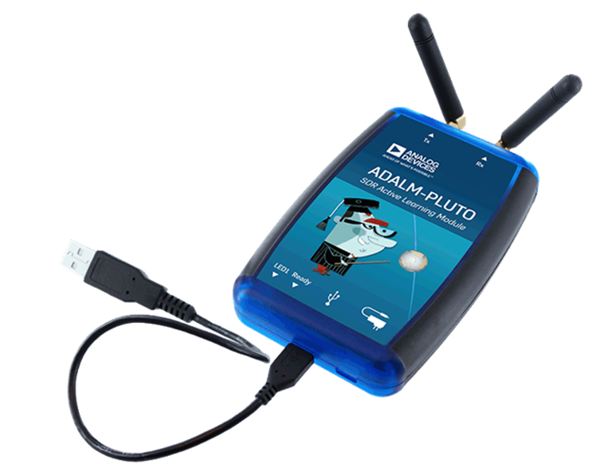
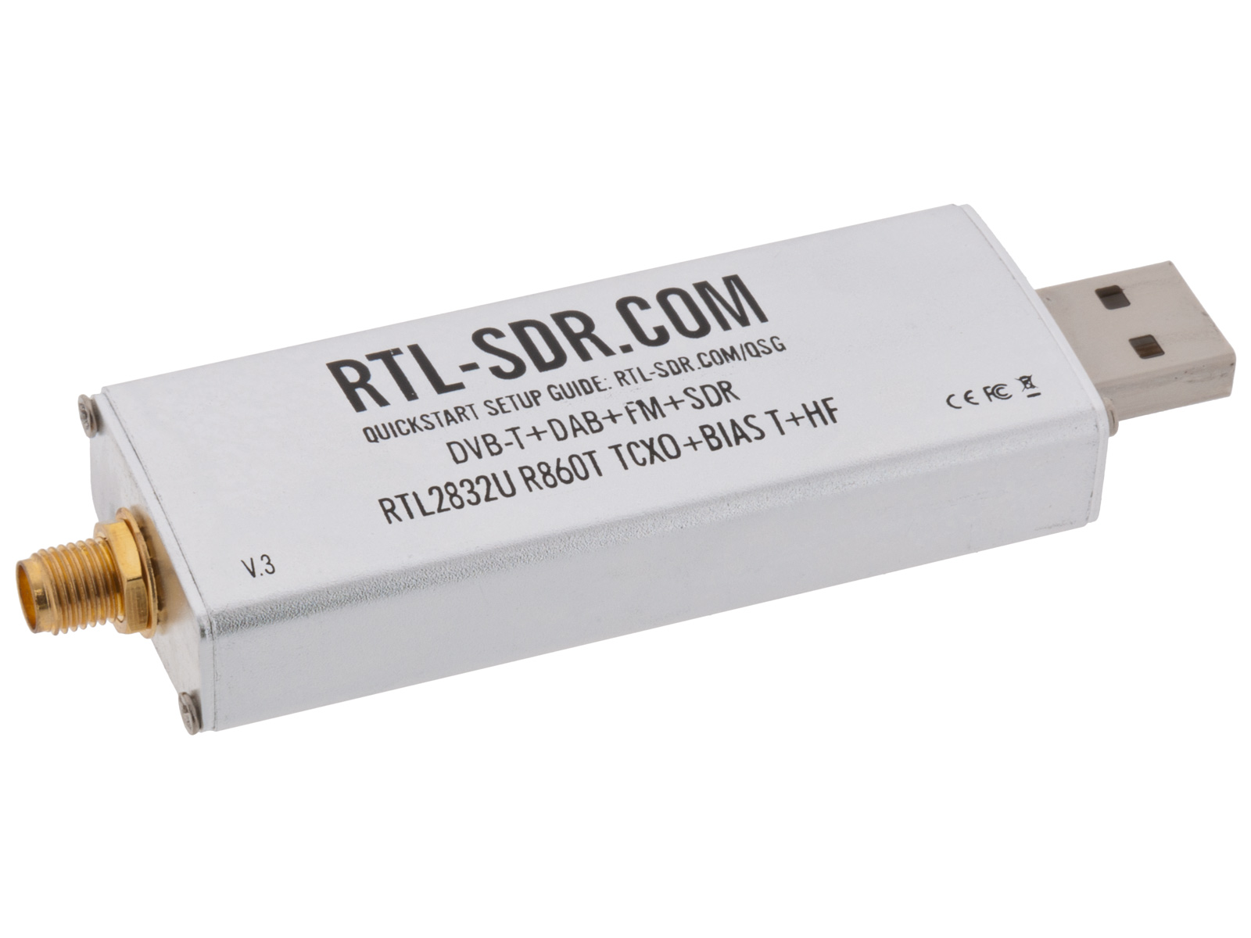
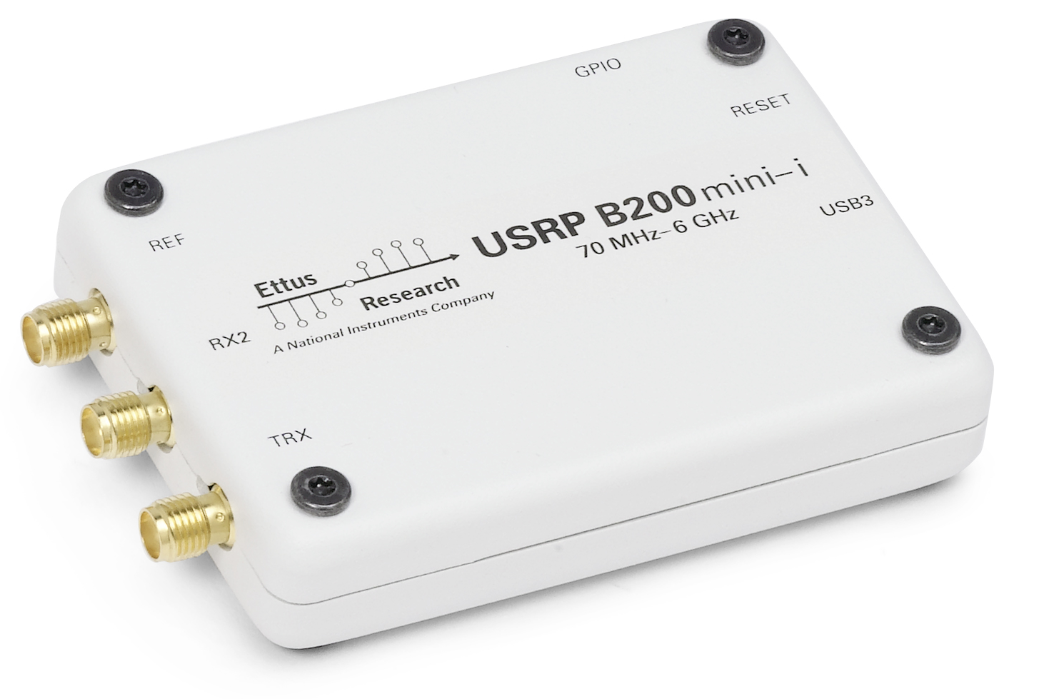
Metodología
SDR considerados
Adalm Pluto
RTL – SDR
USRP B200

Slide 11
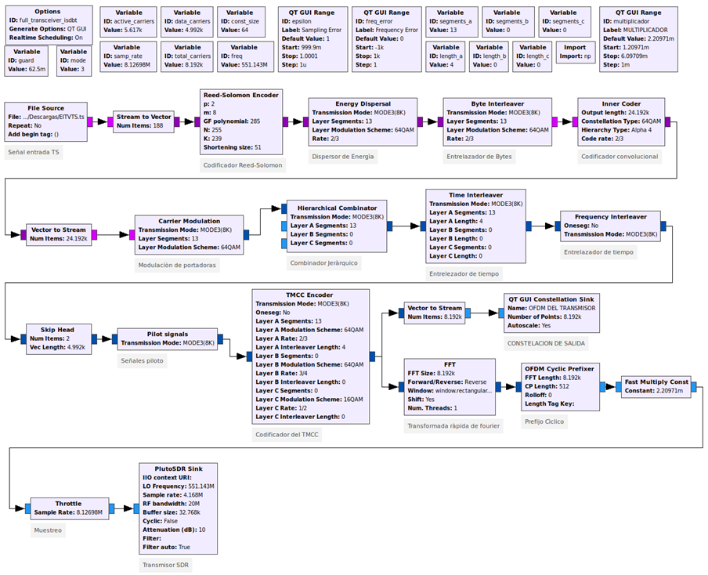
Metodología
Transmisor bajo el estándar ISDB-Tb en GNU Radio

Slide 12
Metodología
Bloques de variables y constantes del transmisor ISDB-Tb

Slide 13
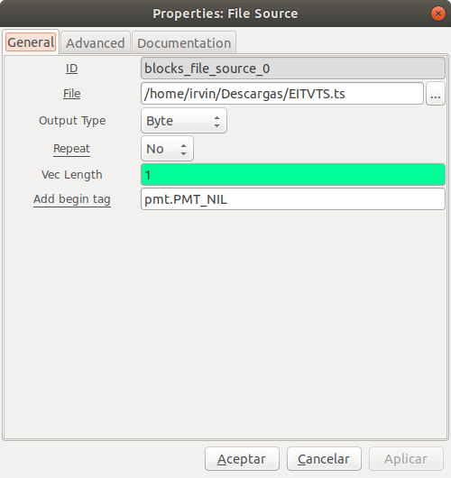
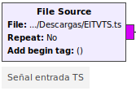
Metodología
Señal de entrada

Slide 14
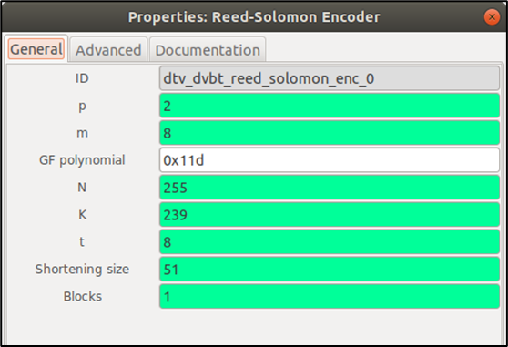
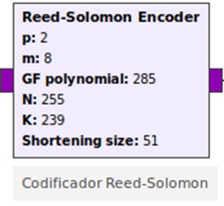
Metodología
Codificador Reed-Solomon

Slide 15
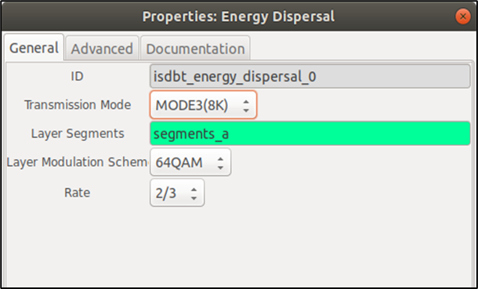
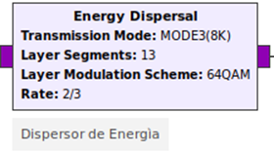
Metodología
Dispersor de Energía

Slide 16
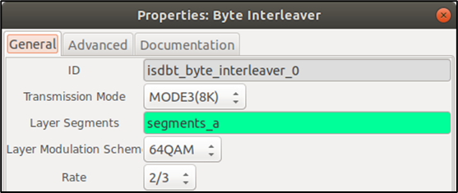
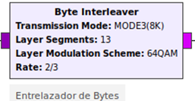
Metodología
Dispersor de Energía

Slide 17
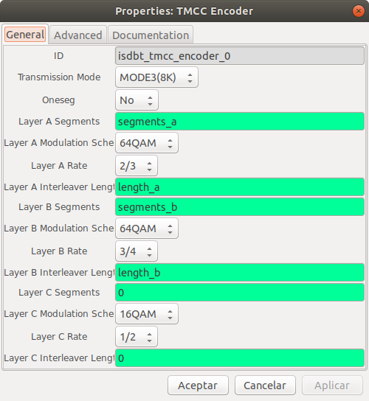
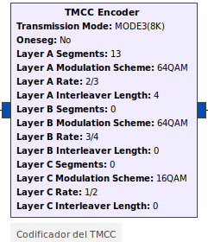
Metodología
Codificador del TMCC

Slide 18
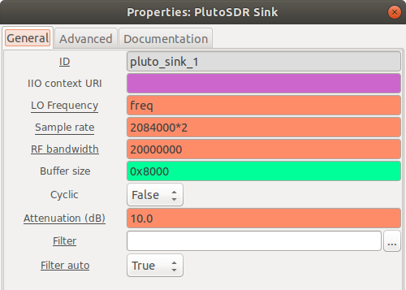
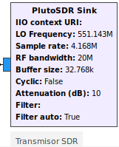
Metodología
Transmisor SDR

Slide 19
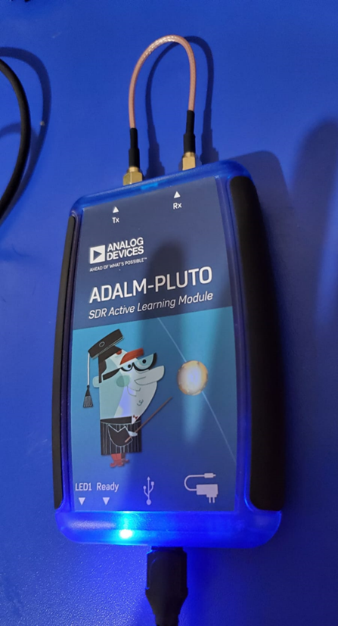
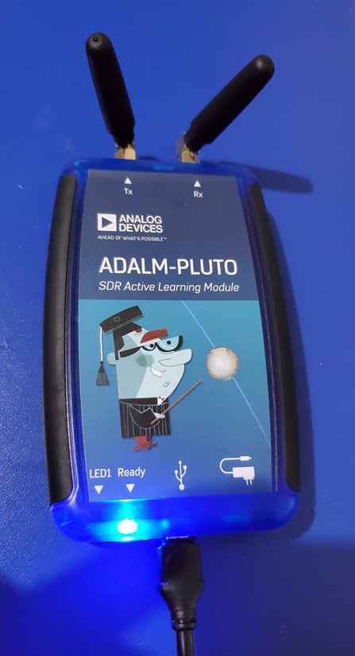
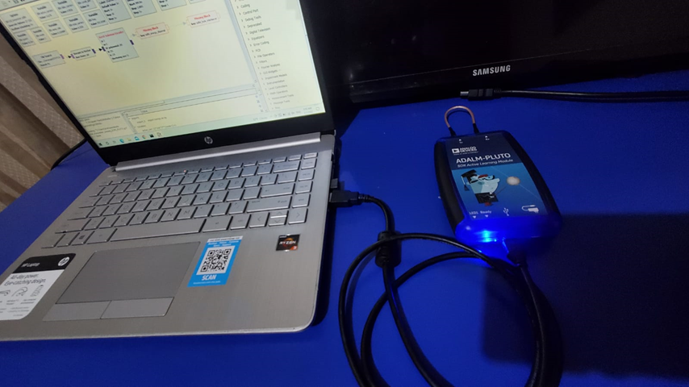
Resultados
Pruebas del transmisor ISDB-T
Para medir el desempeño y verificar el correcto funcionamiento del transmisor ISDB-Tb, se estableció la conexión del ordenador en donde está instalado GNU Radio, donde está desarrollado el transmisor ISDB-Tb, esta conexión se realizó mediante el cable USB tipo V8, con el dispositivo Adalm Pluto

Slide 20
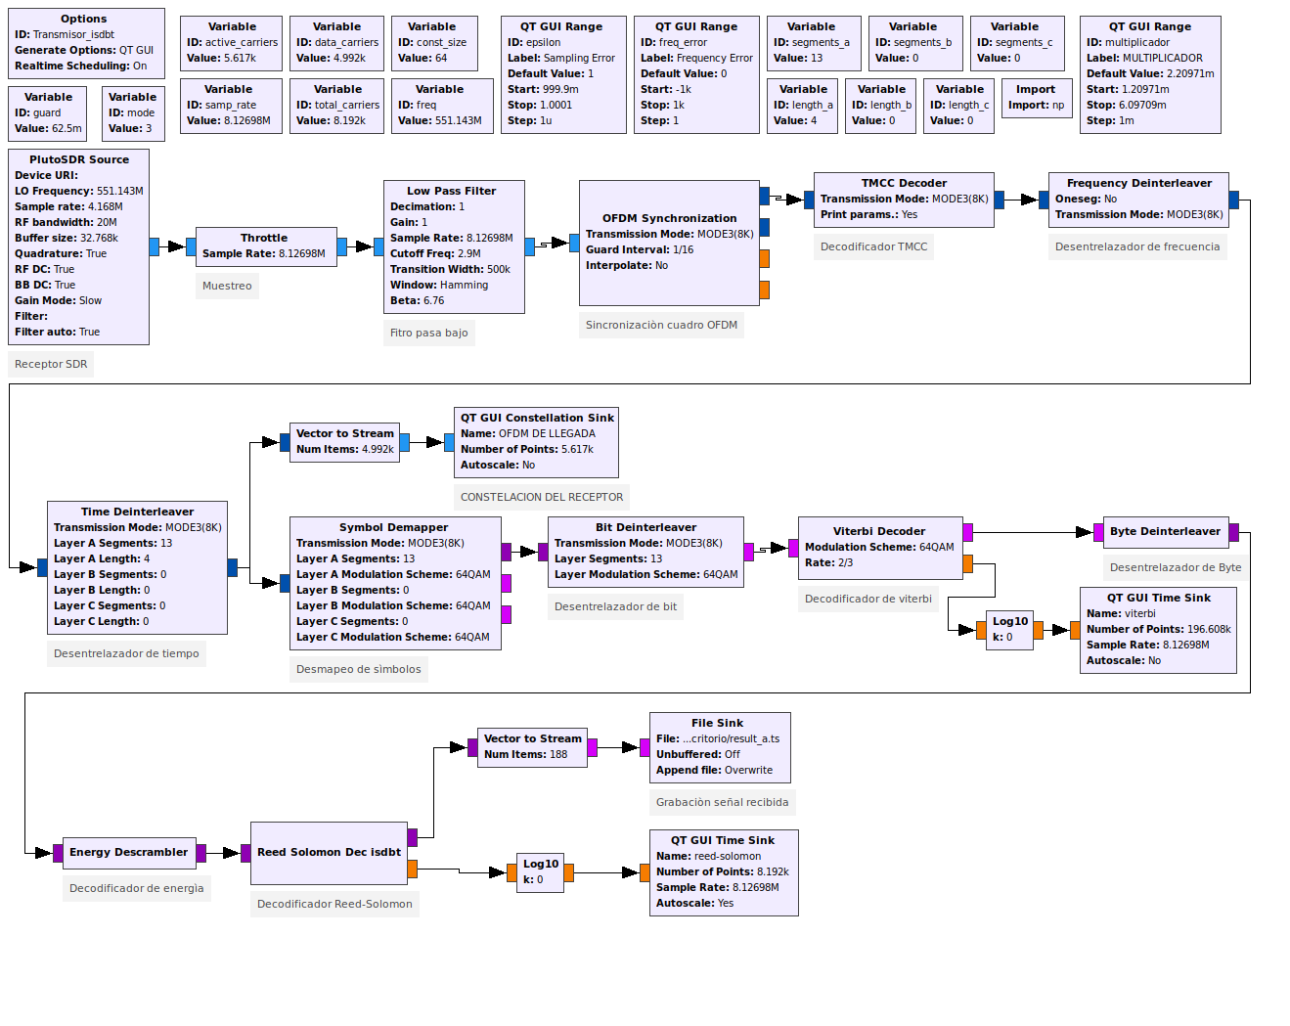
Resultados
Receptor ISDB-T para pruebas conectado mediante Adalm Pluto

Slide 21
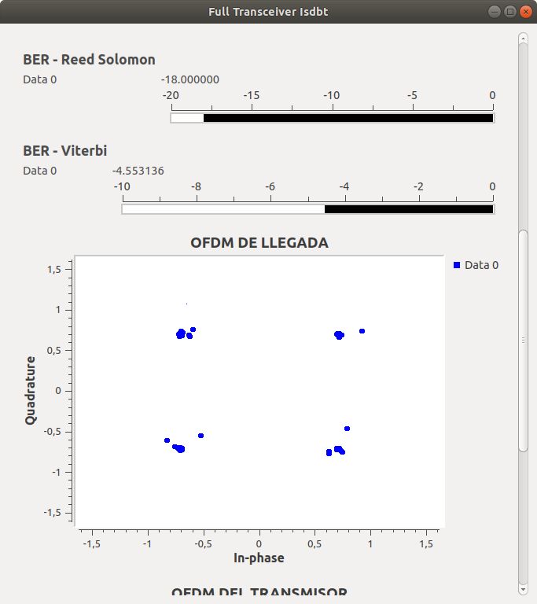
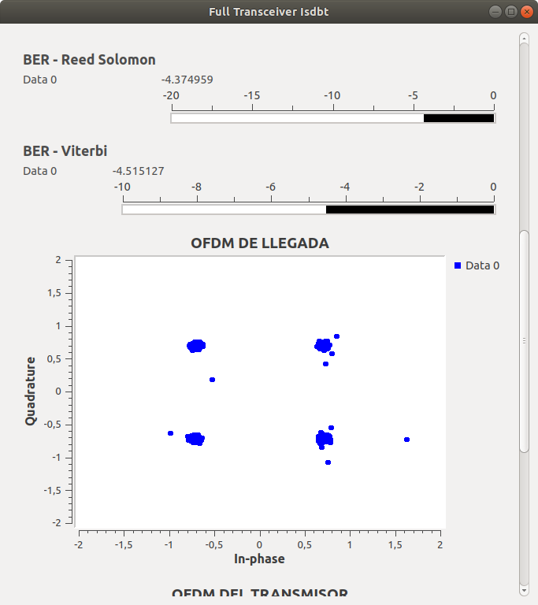
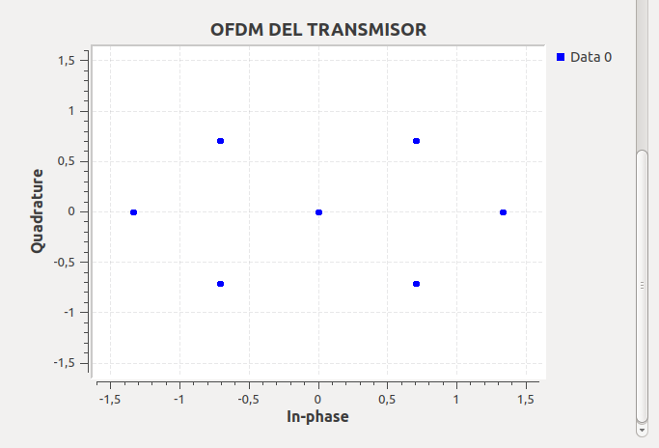
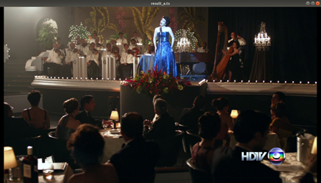
Resultados
Transmisión Full-seg en capa A - QPSK

Slide 22
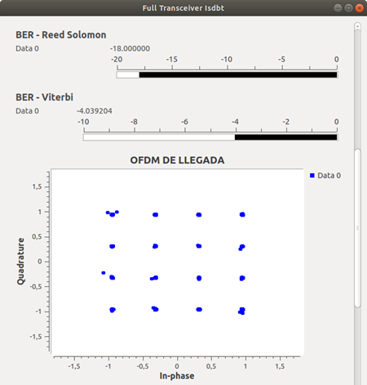
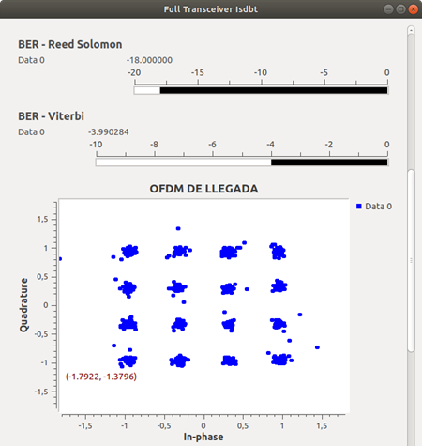
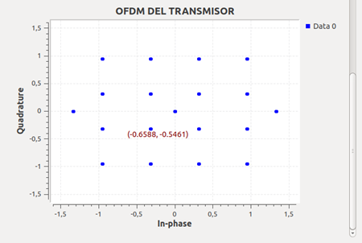
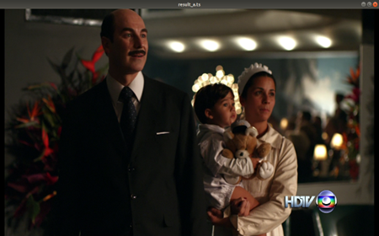
Resultados
Transmisión Full-seg en capa A – 16QAM

Slide 23
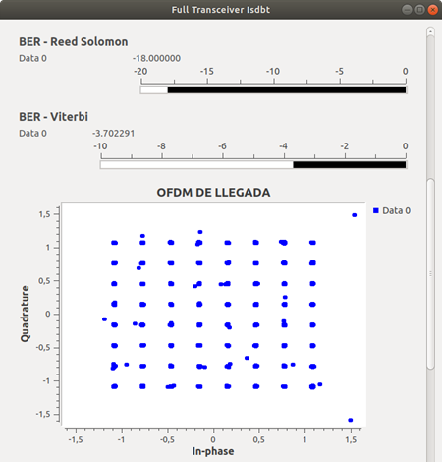
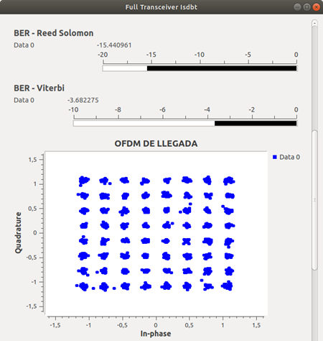
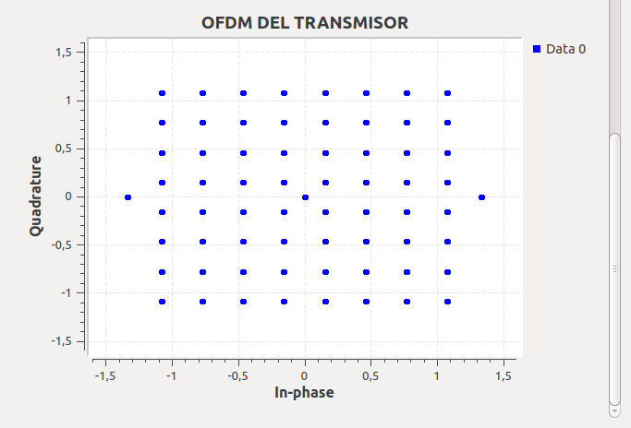
Resultados
Transmisión Full-seg en capa A – 64QAM

Slide 24
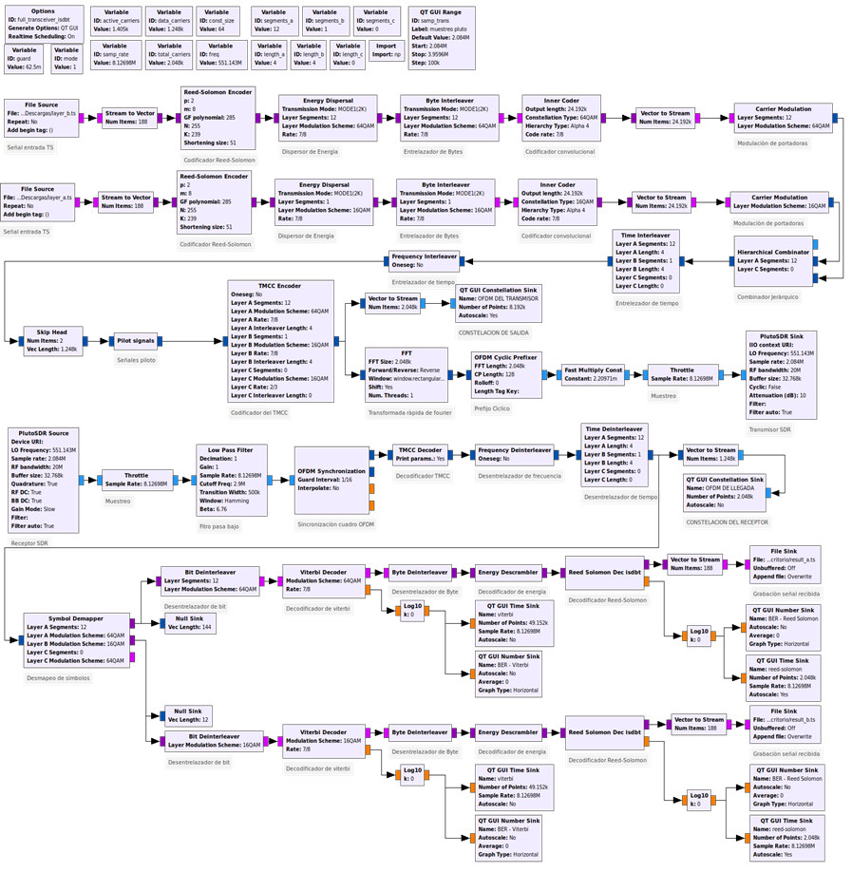
Resultados
Transmisión Full-seg en dos capas

Slide 25
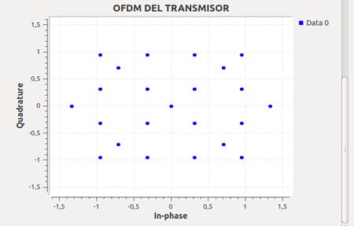
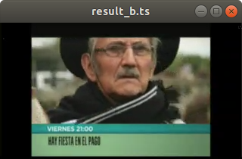
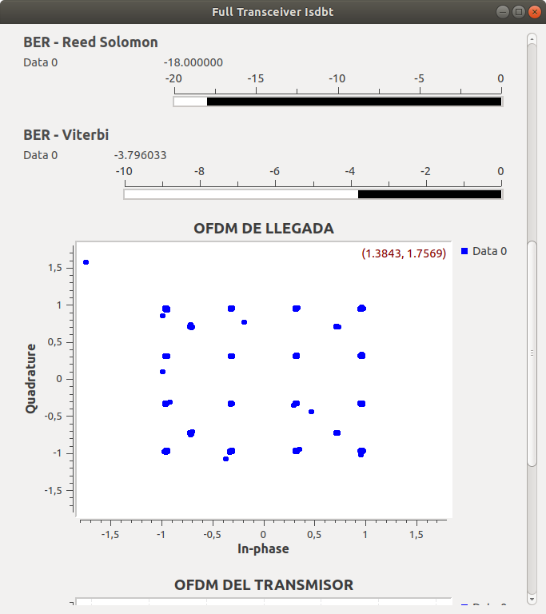
Resultados
Transmisión Full-seg en dos capas con modulaciones 16QAM Y QPSK

Slide 26
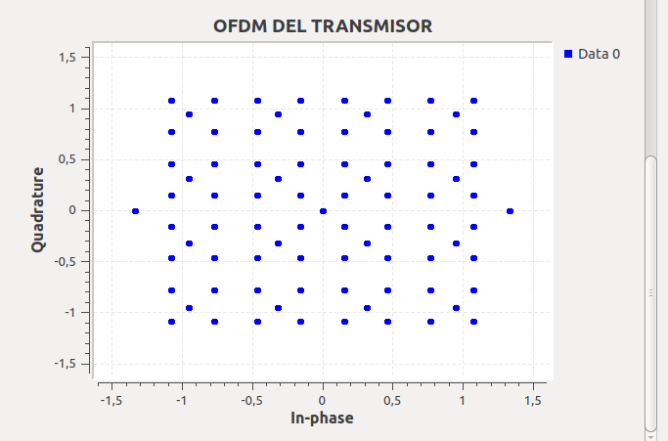
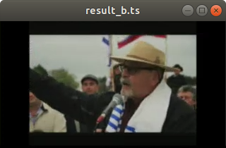
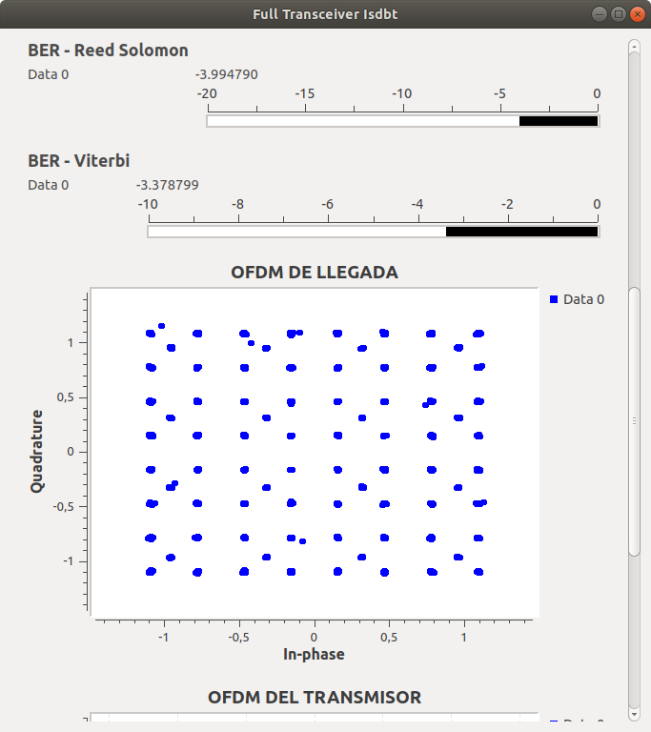
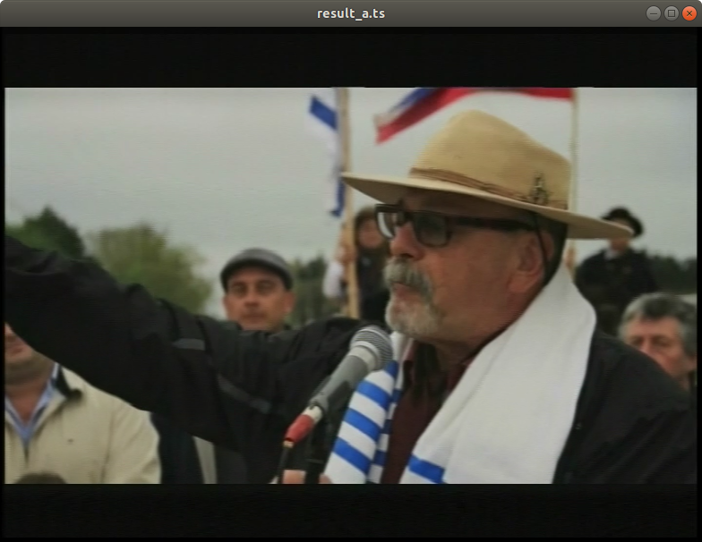
Resultados
Transmisión Full-seg en dos capas con modulaciones 64 QAM y 16QAM

Slide 27
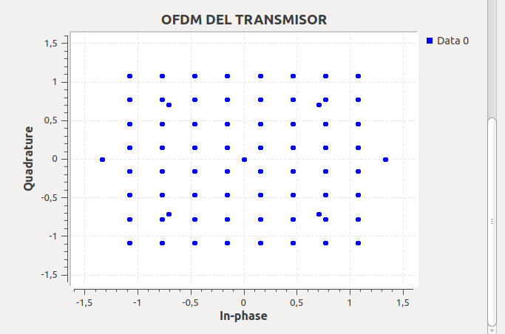
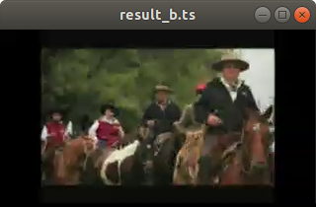
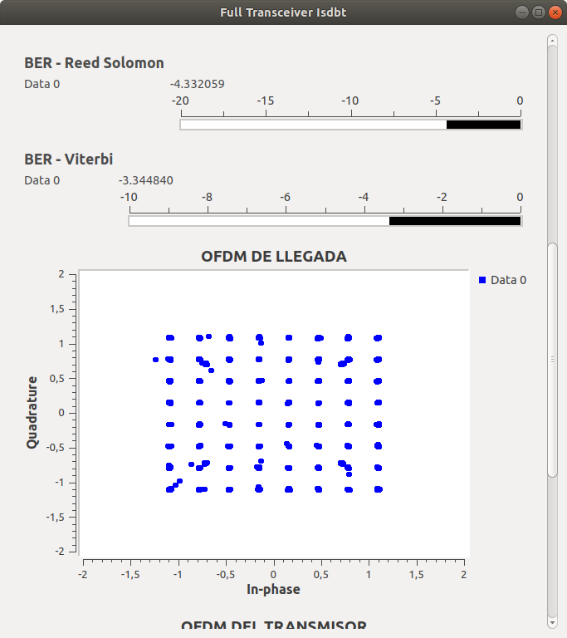
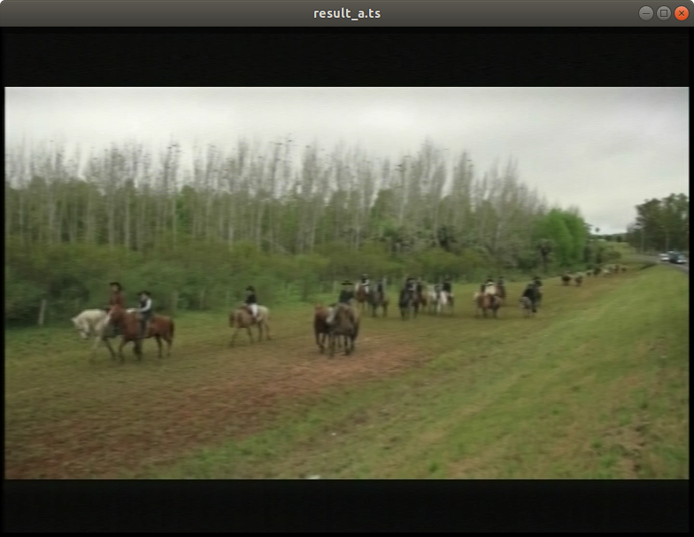
Resultados
Transmisión Full-seg en dos capas con modulaciones 64 QAM y QPSK

Slide 28
Resultados
Límite de frecuencia de muestro de Adalm Pluto

Slide 29
Conclusiones
Se desarrollo el estado del arte sobre el funcionamiento de la capa física de los transmisores bajo el estándar ISDB – T a través de la Radio Definida por Software en la banda de UHF.
Se realizo un análisis de las tarjetas SDR de bajo costo en el mercado que ofrezcan las características necesarias para la implementación del transmisor baja el estándar ISDB -T, dando como elección de acuerdo a las características ofrecidas y precio de mercado a la tarjeta Adalm Pluto como la más adecuada para la implementación, y el software que permita el desarrollo del aplicativo en cada etapa del transmisor según el estándar es GNU Radio, dado su facilidad de añadir librerías personalizadas.
Se desarrollo un sistema de transmisión bajo el entorno de bloques de procesamiento de señales con la herramienta GNU Radio compatible con el SDR de bajo costo, que permita el funcionamiento del transmisor bajo las normas que rige el estándar ISDB – T.

Slide 30
Conclusiones
Se realizo una serie de pruebas al aplicativo y evaluar su desempeño en cada caso propuesto en las etapas del sistema de transmisión y los parámetros evaluados son: modulaciones síncronas QPSK, 16QAM Y 64QAM obteniendo una correcta formación de las constelaciones para los tres casos, intervalo de guarda con valores de 1/4, 1/8, 1/16 y 1/32 obteniendo una transmisión de manera exitosa, tasa de código convolucional con valores de 1/2, 2/3, 3/4, 5/6 y 7/8 funcionando de manera correcta, y modos de transmisión denominados Modo 1(2K), Modo 2(4K) y Modo 3(8K) asignando el numero correcto de portadoras correspondiente a cada modo de transmisión.
El dispositivo SDR Adalm pluto funciono de manera adecuada para la implementación del transmisor ISDB-T, realizando la transmisión con las distintas combinaciones de los parámetros, a excepción de la frecuencia de muestreo donde los valores superiores 3.7MHz se volvía la señal inestable e intermitente.

Slide 31
Conclusiones
Para llamar a las funciones de la librería “airpcap.h” desde Python se utilizó el módulo ctypes que contiene métodos para cargar archivos .dll y crear tipos de datos equivalentes en el lenguaje c, de esta forma se pudo abrir conexiones con la tarjeta airpcap y utilizar funciones que permitieron cambiar de canal, seleccionar anchos de banda e incluso prender un led para comprobar la comunicación. Se comprobó que la versión 2.7 de Python permitió crear una conexión con el adaptador de red mientras que la 3.8 no, por esta razón se tuvo que crear un ejecutable que se inició desde la versión más actual de Python.
Al incluir más condiciones de búsqueda en las sentencias SQL de actualización el porcentaje de error se redujo en el caso de tráfico inyectado ya que las direcciones MAC de origen y destino coincidían en varios registros de la tabla de administración, control y datos por lo que fue necesario especificar la búsqueda por los nombres de los subtipos.

Slide 32
Conclusiones
El análisis de resultados presento que al realizar una captura de tráfico real en promedio el aplicativo desarrollado mantuvo un error del uno coma veinte y nueve por ciento (1,29%) a diferencia del error con tráfico generado, el cual fue de cero coma cero ocho por ciento (0,08%).
Los errores generados en las capturas de las tramas no son mayores al 5% y este error se debe a la ejecución de los hilos de captura y procesamiento ya que estos hilos tardan milisegundos en ejecutarse y poder enviar los datos a la base de datos para su posterior visualización en el programa desarrollado.

Slide 33
Recomendaciones
El transmisor fue probado enviando los 13 segmentos a través de una y dos capas jerárquicas, sin embargo, se recomienda ser evaluado con 3 capas usando un Transport Stream diseñado para esa prueba o implementando un divisor jerárquico.
Se recomienda realizar las pruebas con dispositivos SDR independientes para transmisión y recepción, para comprobar si esto permite que el SDR Adalm Pluto tener una mayor tasa de muestreo y probar el desempeño del transmisor con una canal de transmisión especifico.

Slide 34
GRACIAS

